Slide 1

第六章
金属材料的断裂韧性

Slide 2
主要内容
1.应力场强度因子
2.断裂韧性的影响因素
3.裂纹尖端塑性区及其修正
4.裂纹扩展的能量释放率
5.平面应变断裂韧性K_{IC}的测定

Slide 3
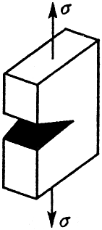
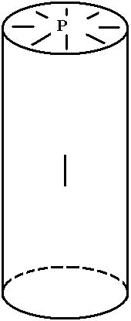
一、应力场强度因子
1、裂纹体的三种断裂模式
（1）张开型 －I型（2）滑开型－II型（3）撕开型－III型
张开型－I型
正应力垂直于裂纹面
扩展方向与正应力垂直
压力容器

Slide 4
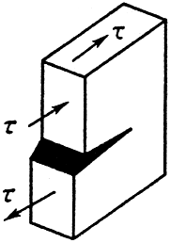
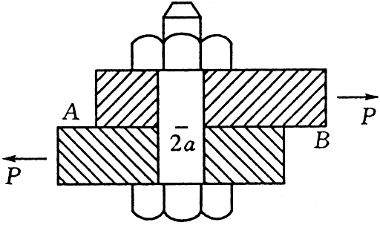
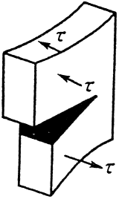
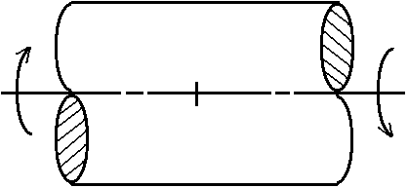
滑开型－II型
切应力平行于裂纹面
扩展方向与切应力平行
撕开型－III型
切应力平行于裂纹前缘
扩展方向与切应力垂直
I型裂纹最危险：缺口根部为三向应力状态

Slide 5
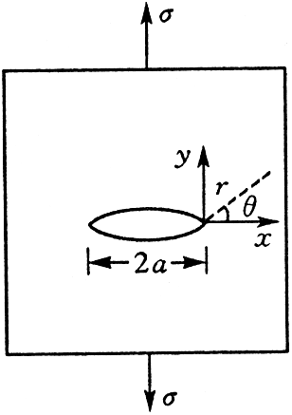
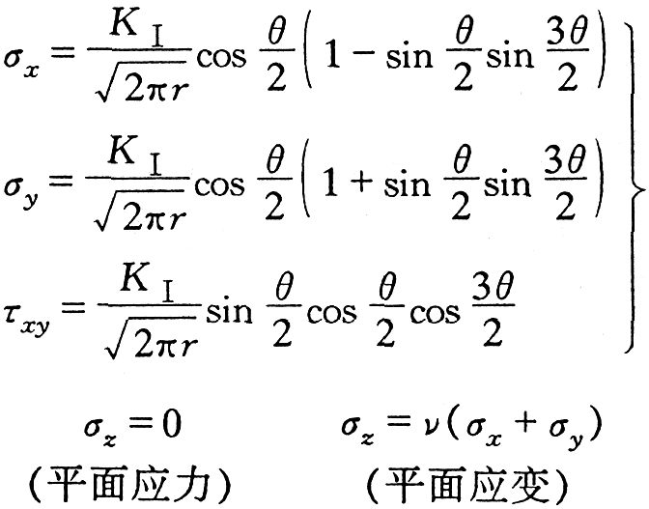

2、裂纹尖端应力场
用线弹性断裂力学分析
应力场强度因子
Y －裂纹形状因子

Slide 6
3、应力场强度因子K_{I}的物理意义
K_{I}是衡量裂纹顶端应力场强烈程度的参量，决定于应力水平、裂纹尺寸和形状，是各因素在裂纹顶端产生效果的综合体现
临界应力场强度因子K_{C}或K_{IC}－断裂韧性：
裂纹失稳扩展的临界状态所对应的应力场强度因子，表示对裂纹扩展的阻力，是材料本身固有的性能
K_{C}：平面应力状态断裂韧性
K_{IC}：平面应变状态断裂韧性
断裂判据：K_{I} ≥ K_{IC}

Slide 7
K_{I}和K_{IC}的区别：
K_{I}：裂纹前端应力场强度的度量
与裂纹大小、形状和外加应力有关
（1）含中心穿透裂纹的有限宽板 （2）紧凑拉伸试样
（3）单边裂纹弯曲试样 （4）体内椭圆裂纹
（5）表面半椭圆裂纹
K_{IC}：材料阻止宏观裂纹失稳扩展能力的度量
与裂纹大小、形状和外加应力无关
与材料成分、热处理工艺等有关，是材料特性参数

Slide 8

二、断裂韧性的影响因素
K_{IC}↑σ一定，则a_{c}↑，允许存在更长裂纹
K_{IC}↑ a一定，则σ_{c}↑，可提高使用应力
1、杂质
夹杂物：
n－应变硬化指数；d－夹杂物间距
d↑（夹杂物数量↓）K_{IC}↑
杂质晶界偏聚：晶界结合力↓K_{IC}↓

Slide 9
2、晶粒尺寸
晶粒尺寸↓：1）晶界面积↑裂纹扩展阻力↑K_{IC}↑
2）晶界面积↑单位面积杂质含量↓K_{IC}↑
3、组织结构
回火马氏体：回火温度↑塑性与韧性↑
残余奥氏体： K_{IC}↑
应力诱发相变： K_{IC}↑↑
4、热处理制度

Slide 10
三、裂纹尖端塑性区及其修正
弹性应力场计算存在的问题：
r→0时，σ_{x}、σ_{y}、τ_{xy}→∞
线弹性力学不适用
实际情况：
应力超过屈服强度后，材料产生塑性变形
公式修正：
塑性区很小时，修正后线弹性力学仍有效

Slide 11
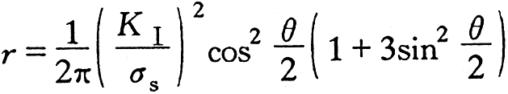
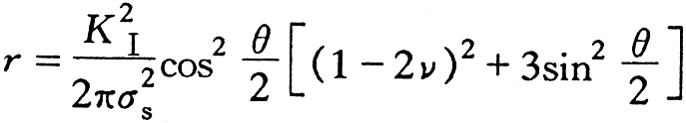
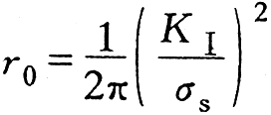
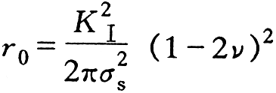
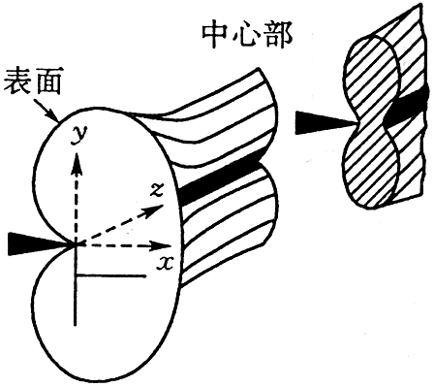
1、裂纹尖端塑性区大小
米赛斯屈服判据
平面应力状态
平面应变状态
θ= 0时
θ= 0时
表面塑性区大，平面应力状态
中心塑性区小，平面应变状态

Slide 12
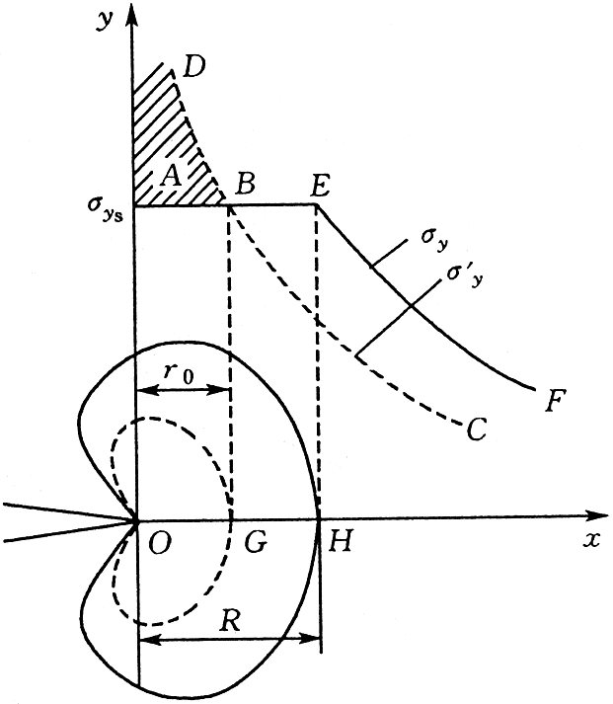
2、应力松弛对塑性区的影响
应力松弛效应：
σ_{y}达到σ_{ys}以后，把高出的应力部分传递给r > r₀的区域，使r₀前方区域发生屈服
应力松弛结果：
屈服区域从r₀扩大到R
能量分析：ABD等于BEHG

Slide 13
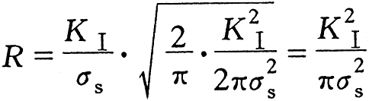

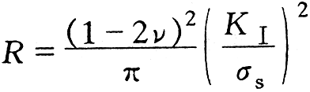
平面应力状态
平面应变状态
应力松弛使得塑性区扩大1倍

Slide 14
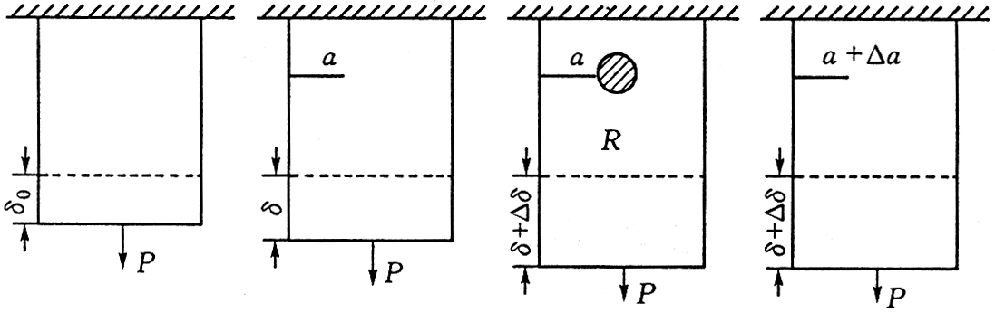

3、线弹性理论公式的修正
修正方法：有效裂纹长度
修正思路：塑性区松弛弹性应力的作用等同于裂纹长度增加后松弛弹性应力的作用
有效裂纹长度

Slide 15
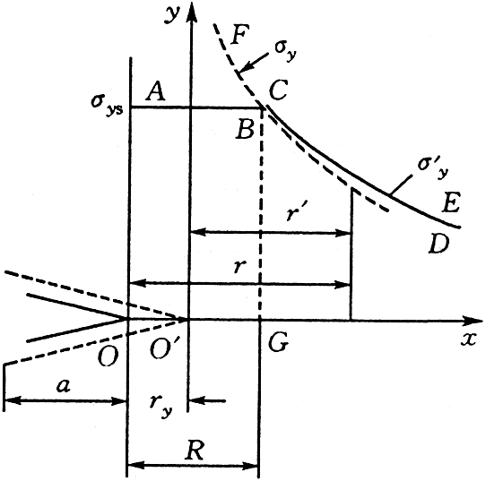
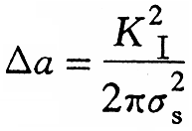
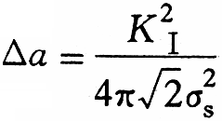

有效裂纹与真实裂纹塑性区之外（r≥R）的应力场分布相同
平面应力状态
平面应变状态
应力场强度因子

Slide 16
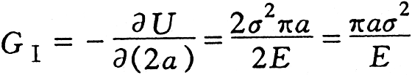
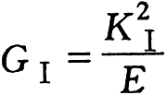
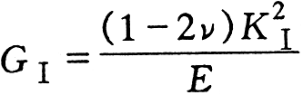
四、裂纹扩展的能量释放率
从能量角度考察断裂韧性
裂纹的扩展过程
包围尖端塑性区的弹性集中应力做功提供
裂纹前端塑性变形
消耗能量
裂纹新表面的形成
裂纹扩展的能量释放率G_{I}（裂纹扩展力）：
裂纹扩展单位面积时，弹性系统所能提供的能量
平面应力
平面应变

Slide 17
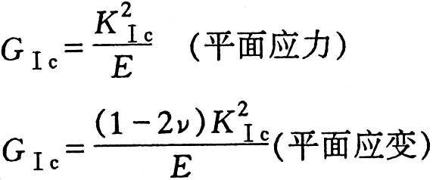
临界条件下
G_{IC}的单位：MPa·m
G_{IC}↑裂纹扩展需要的能量↑ 材料抵抗裂纹扩展的能力↑
G_{IC}的物理意义：材料抵抗裂纹扩展能力的度量
断裂判据：G_{I} ≥ G_{IC}

Slide 18
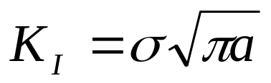
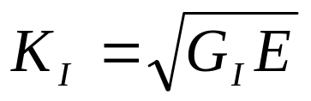
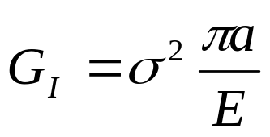
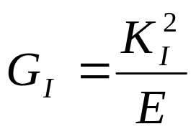
K与G的关系：
讨论：
1）K、G都有明确物理意义，G的意义更明确
K_{I} ≥ K_{IC}
K_{IC}易测
2）
都可做断裂判据
G_{I} ≥ G_{IC}
G_{IC}难测

Slide 19
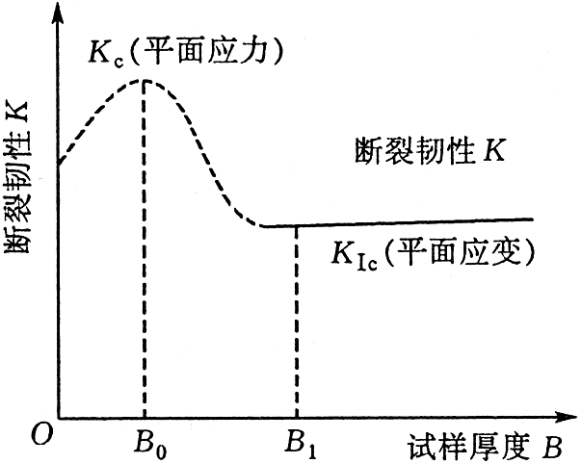
五、平面应变断裂韧性K_{IC}的测定
1、试样制备
制备要求：1）预制疲劳裂纹 2）试样有足够厚度

Slide 20

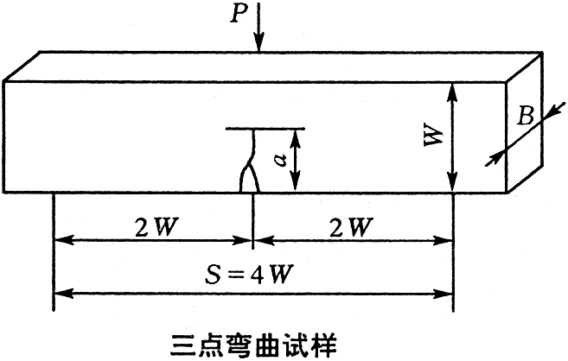
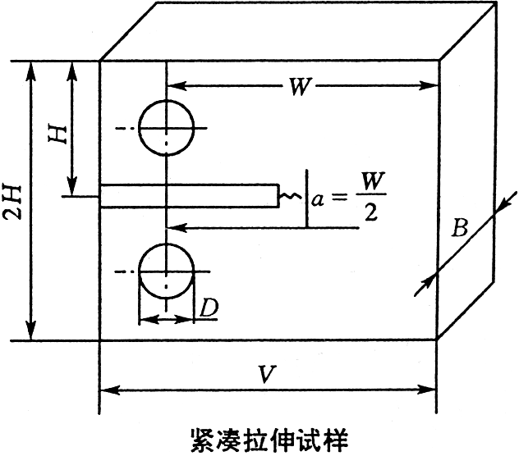
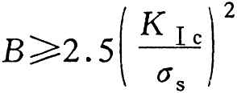
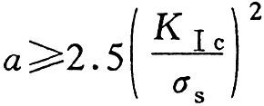
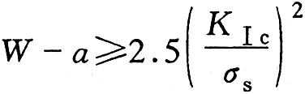
试样类型
试样厚度
裂纹长度
韧带宽度
K_{IC}为材料断裂韧性的估算值或类似材料的断裂韧性值

Slide 21
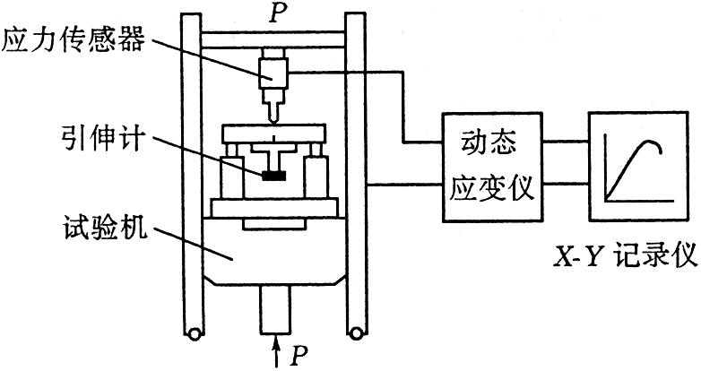
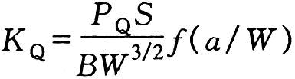
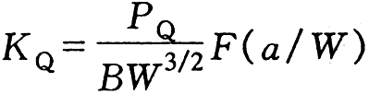
2、测试方法
试验装置
载荷－裂纹口张开位移曲线
条件断裂韧性K_{Q}的计算公式
三点弯曲试样
紧凑拉伸试样
P_{Q}－试样断裂或裂纹失稳扩展时的载荷

Slide 22
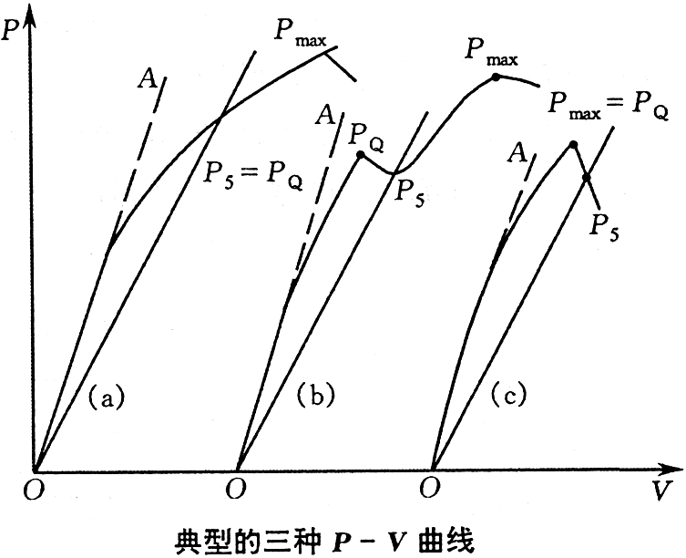
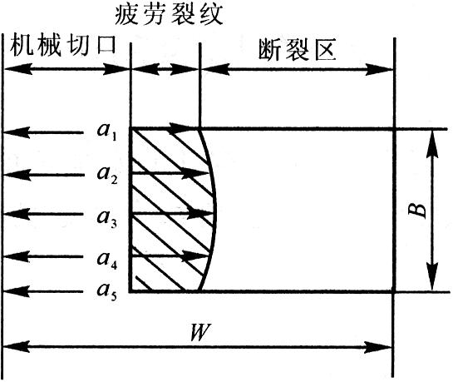

临界载荷P_{Q}的确定
裂纹长度a的确定
a = (a₂ + a₃ + a₄) / 3
注：a与(a1 + a5) / 2的差小于10％
有效性检验：
K_{Q} = K_{IC}
（1）
（2）

Slide 23
金属材料的断裂韧性 小 结
一、应力场强度因子
1. 裂纹体的三种断裂模式 2. 裂纹尖端应力场
3. 应力场强度因子KI的物理意义
二、断裂韧性的影响因素
1. 杂质 2. 晶粒尺寸 3. 组织结构 4. 热处理
三、裂纹尖端塑性区及其修正
1. 裂纹尖端塑性区大小 2. 应力松弛对塑性区的影响
3. 线弹性理论公式的修正

Slide 24
四、裂纹扩展的能量释放率
裂纹扩展的能量释放率G_{I}（裂纹扩展力）及其物理意义；
G_{IC}的物理意义；K与G的关系；
五、平面应变断裂韧性K_{IC}的测定
1. 试样制备 2. 测试方法

Slide 25
本章完

